Slide 1
Projektni zadatak - OOAD
Tim: Htim
Tema: Rent a car
Članovi tima:
- Delila Halilović
- Sumejja Halilović
- Belma Homarac
- Selmir Hasanović
Kurs: Objektno orijentirana analiza i dizajn
Profesorica: R. prof. dr. Dženana Đonko, dipl. ing. el.
Asistent: Asis. Emir Cogo, B.E.
17. 05. 2016
HTim – RentACar
OOAD

Slide 2
Analiza sistema
- Sistem za iznajmljivanje automobila i sličnih prevoznih sredstava.
Jednostavan i pristupačan interfejs.
Mogućnost online registracije.
Svim korisnicima omogućen pregled kataloga automobila.
Redovan update kataloga i provjera stanja na lageru.
Članovima koji posjeduju člansku karticu obezbijeđen popust.
17. 05. 2016
HTim – RentACar
OOAD

Slide 3
Funkcionalnosti sistema
- Iznajmljivanje automobila u periodu od 24h do 6 mjeseci.
Cijena ne ovisi o pređenoj kilometraži.
Mogućnost otkazivanja rezervacije.
Mogućnost doplate za GPS navigacijski uređaj, sjedalicu za dijete i dr.
Stručno osoblje pomaže pri odabiru automobila (sugestije).
Mogućnost korištenja usluga majstora i vozača.
17. 05. 2016
HTim – RentACar
OOAD

Slide 4
Akteri u sistemu
- Vlasnik/administrator.
Supervizor.
Dežurni radnik/savjetnik.
Vozač.
Majstor.
Korisnik (može biti i online korisnik).
17. 05. 2016
HTim – RentACar
OOAD

Slide 5
Procesi
- Rad sa klijentima na šalteru ili komunikacija putem e-maila.
Update kataloga (supervizor), realizacija ugovora i ažuriranje baze
podataka (administrator).
Provjera ispravnosti i dostupnosti vozila.
Kontrolisanje registracije novih korisnika.
Dodavanje novih automobila i praćenje lokacija iznajmljenih vozila.
17. 05. 2016
HTim – RentACar
OOAD

Slide 6
Implementacija sistema

Slide 7
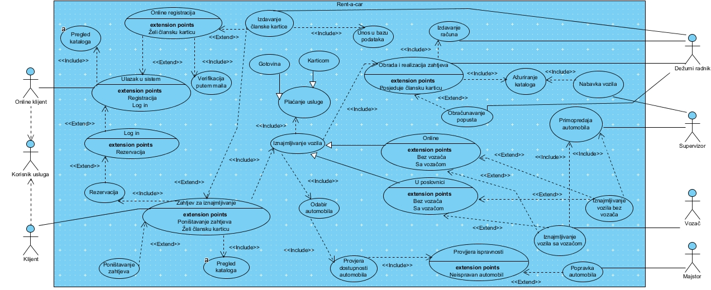
Implementacija sistema - UseCase dijagram
17. 05. 2016
HTim – RentACar
OOAD

Slide 8
Implementacija sistema - klase
Klase iskorištene za realizaciju sistema:
Rezervacija
Vozač
Vozilo
Katalog vozila
Iznajmljivanje
Katalog usluga
17. 05. 2016
HTim – RentACar
OOAD

Slide 9
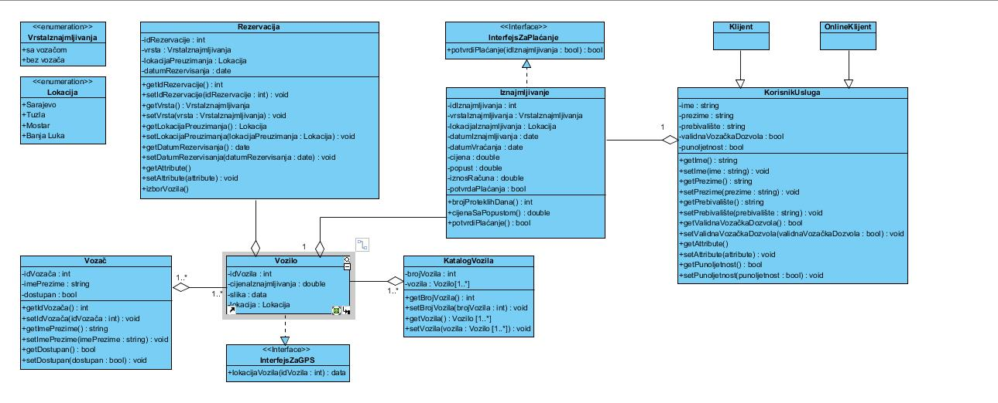
Dijagram klasa
17. 05. 2016
HTim – RentACar
OOAD

Slide 10
Implementacija sistema - aktivnosti
Dijagrami aktivnosti predstavljaju način rada RentACar sistema.
Za razradu sistema iskoristili smo četiri dijagrama aktivnosti:
Nabavka vozila i ažuriranje kataloga;
Registracija korisnika;
Zahtjev za iznajmljivanje i rezervaciju;
Iznajmljivanje vozila (na sljedećem slajdu).
17. 05. 2016
HTim – RentACar
OOAD

Slide 11
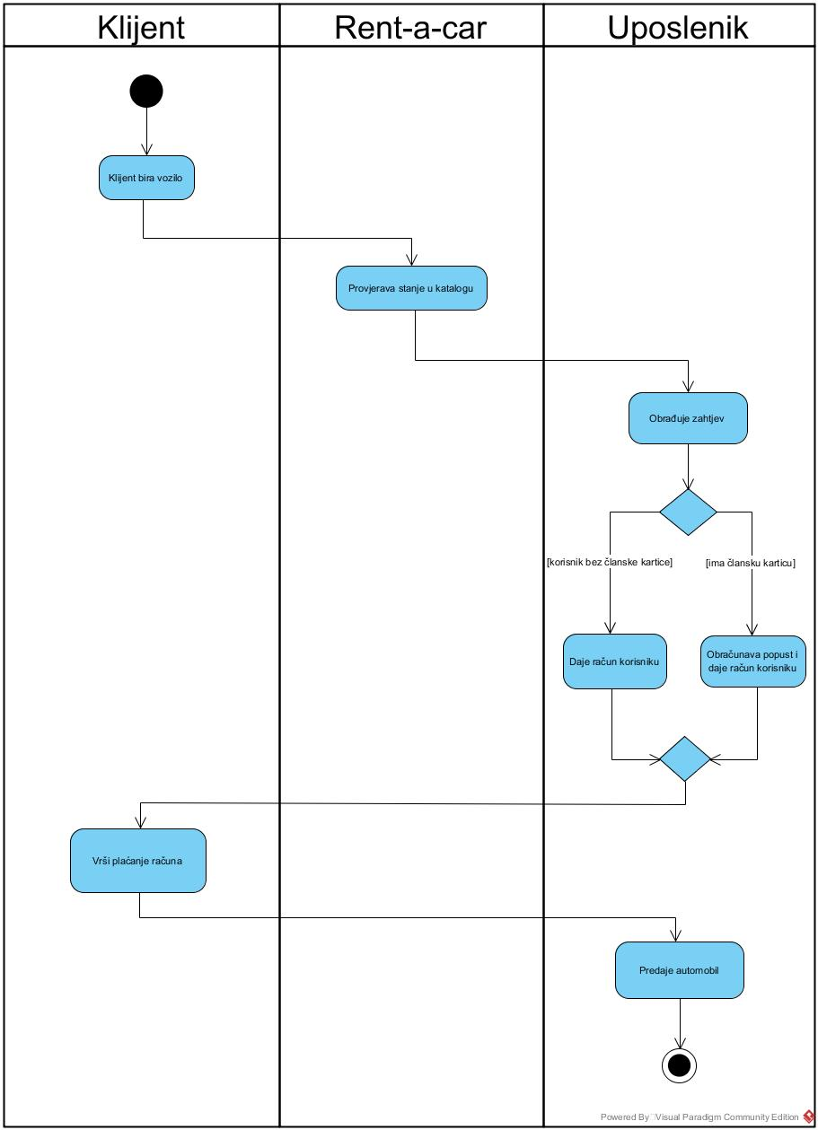
17. 05. 2016
HTim – RentACar
OOAD

Slide 12
Implementacija sistema - scenariji
Registracija korisnika.
Rezervacija vozila.
Nabavka vozila i ažuriranje kataloga.
Zahtjev za iznajmljivanje vozila i rezervacija (na sljedećem slajdu).
17. 05. 2016
HTim – RentACar
OOAD

Slide 13
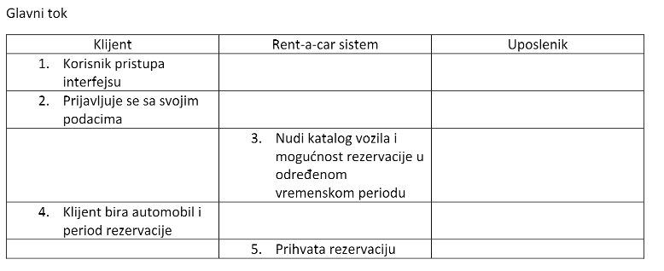
17. 05. 2016
HTim – RentACar
OOAD

Slide 14
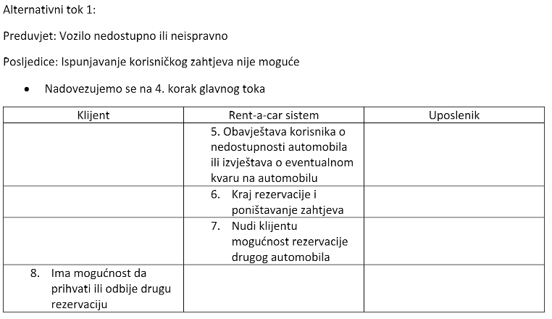
17. 05. 2016
HTim – RentACar
OOAD

Slide 15
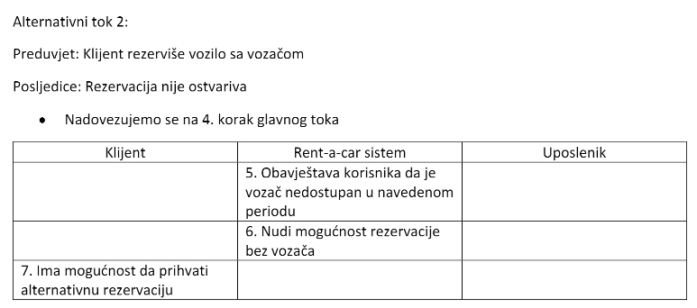
17. 05. 2016
HTim – RentACar
OOAD

Slide 16
Igra – automobil
Cilj igre je stići automobilom do kante sa gorivom.
Kanta na sebi ima timer.
Na početku korisnik ima tri života.
U slučaju da iscuri gorivo iz kante ili istekne vrijeme, korisnik
gubi život.
17. 05. 2016
HTim – RentACar
OOAD

Slide 17
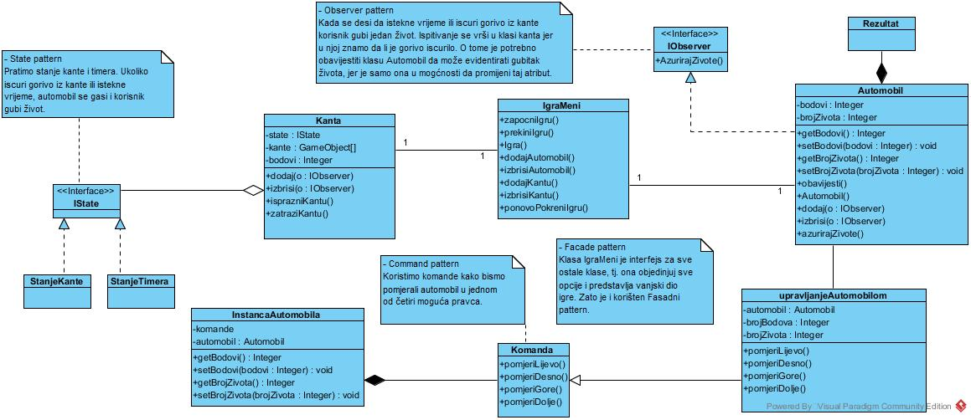
17. 05. 2016
HTim – RentACar
OOAD

Slide 18
Eksterni uređaji
Sistem koristi kameru kao vanjski uređaj.
Kamera služi za pravljene članske kartice korisnika..
Upotrebom eksternih uređaja olakšana registracija novih
korisnika i iznajmljivanje vozila.
- Slike se, uz ostale podatke, čuvaju pohranjene u bazi.
17. 05. 2016
HTim – RentACar
OOAD

Slide 19
Platforma
Sistem razvijamo na Universal Windows Platform.
Na ovaj način je omogućeno korištenje aplikacije i na mobilnim
uređajima i tabletima.
Također, na ovaj način omogućen prikaz na različitim dimenzijama
ekrana.
- Unity – razvoj igre.
17. 05. 2016
HTim – RentACar
OOAD

Slide 20
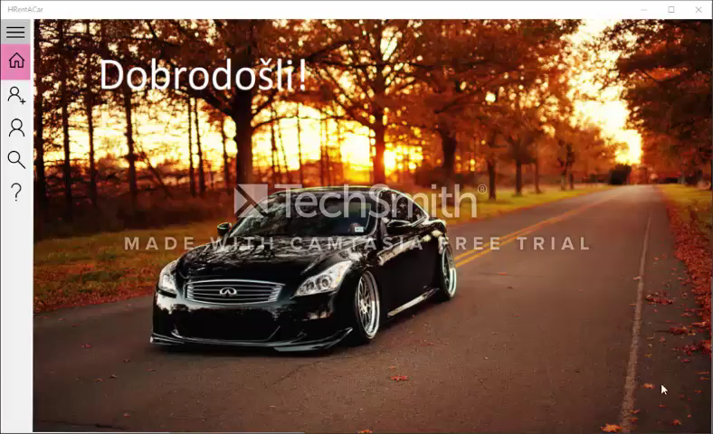
Kratak prikaz funkcionalnosti sistema
17. 05. 2016
HTim – RentACar
OOAD

Slide 21
?
17. 05. 2016
HTim – RentACar
OOAD

